Slide 1
CHỦ ĐỀ 11
BÀI 55
ĐỀ- XI- MÉT. MÉT
KI-LÔ-MÉT

Slide 2
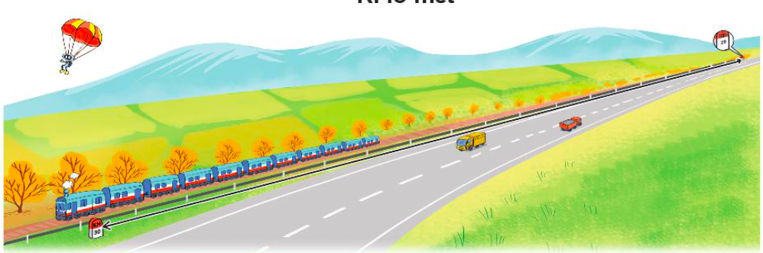
Ki- lô- mét
Ki- lô- mét là một đơn vị đo độ dài.
Ki- lô- mét viết là km.
1 km = 1000 m; 1000 m = 1 km
Từ một cột cây số đến cây cột cây số tiếp theo là dài 1 km.

Slide 3

1
a) Số ?
1 km = m m = 1 km.
?
?
100
100
b) Chọn câu trả lời thích hợp
Quãng đường từ nhà Mai đến trường dài khoảng:
A. 2 dm B. 2 m C. 2 km

Slide 4
2
Số ?
Mẫu: 4 km + 3 km = 7 km 25 km – 10 km = 15 km
8 km + 9 km = km 32 km – 14 km = km
?
?
17
18
3
Biết chiều dài đoạn đường bộ từ Hà Nội đến một số tỉnh như sau:
a) Trong các tỉnh trên, tỉnh nào xa Hà Nội nhất, tỉnh nào gần Hà Nội nhất?
Đoạn đường bộ | Chiều dài
Hà Nội – Hà Nam | 54 km
Hà Nội – Thái Bình | 106 km
Hà Nội – Cao Bằng | 240 km
Hà Nội – Lạng Sơn | 155 km
Cao Bằng xa Hà Nội nhất.
Hà Nam gần Hà Nội nhất.
b) Trong các tỉnh trên, đường bộ từ Hà Nội đến những tỉnh nào dài hơn 100 km?
Hà Nội – Thái Bình;
HN – Cao Bằng;
HN – Lạng Sơn.

Slide 5
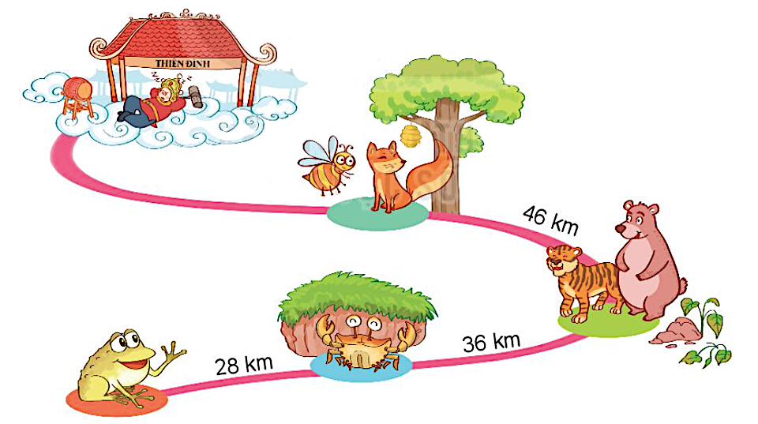
Hành trình cóc lên Thiên Đình kiện Trời làm mưa cứu muôn lại được cho như sau:
Cóc đi 28 km thì gặp cua. Cóc và cua đi thêm 36 km nữa thì gặp hổ và gấu.
Cóc, cua, hổ và gấu đi thêm 46 km nữa thì gặp ong mật và cáo. Hỏi:
a) Cóc đi bao nhiêu ki-lô-mét thì gặp hổ và gấu?
b) Tính từ chỗ gặp cua, cóc đi bao nhiêu ki-lô-mét thì gặp ong mật và cáo?
4
Bài giải
a) Cóc cần đi số ki- lô- mét để gặp hổ và gấu là:
28 + 36 = 64 (km)
b) Tính từ chỗ gặp cua, cóc đi số ki-lô-mét thì gặp ong mật và cáo là:
36 + 46 = 82 (km)
Đáp số: a) 64 km.
b) 82 km.

